Slide 1
卷积与反卷积
2018/09/15

Slide 2
目录
1
卷积神经网络介绍
2
卷积运算
3
池化
4
反卷积

Slide 3
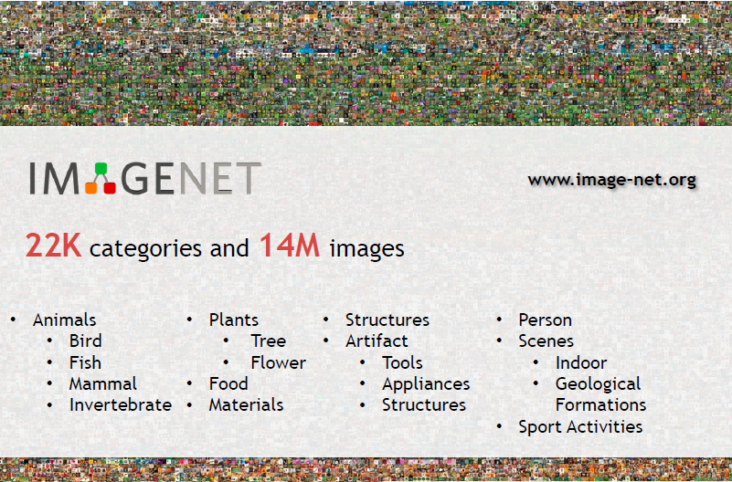
卷积神经网络介绍
ImageNet比赛
01

Slide 4
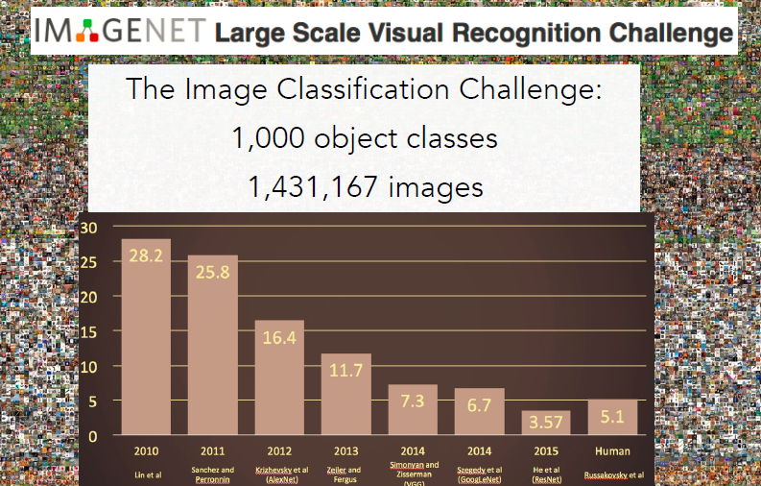
卷积神经网络介绍
AlexNet脱颖而出
02

Slide 5
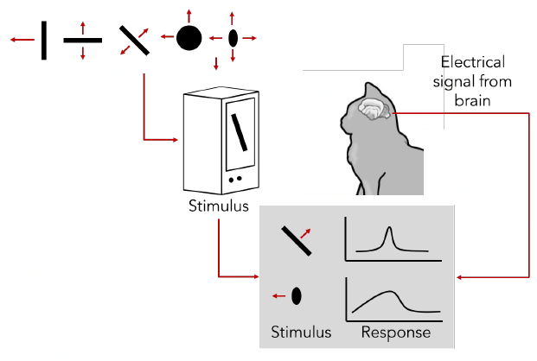
卷积神经网络介绍
视觉神经系统
视觉神经元对轮廓反映更敏感
神经元具有层级性
03

Slide 6
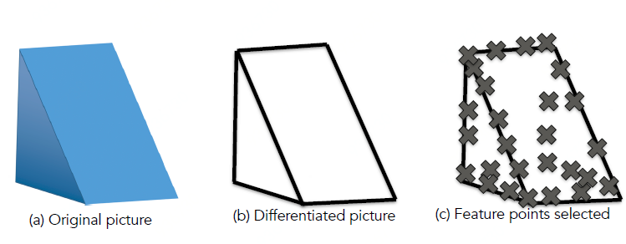
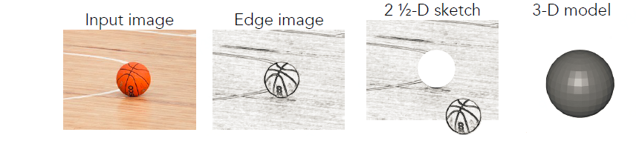
卷积神经网络介绍
视觉神经系统
图像能用轮廓描述
04

Slide 7
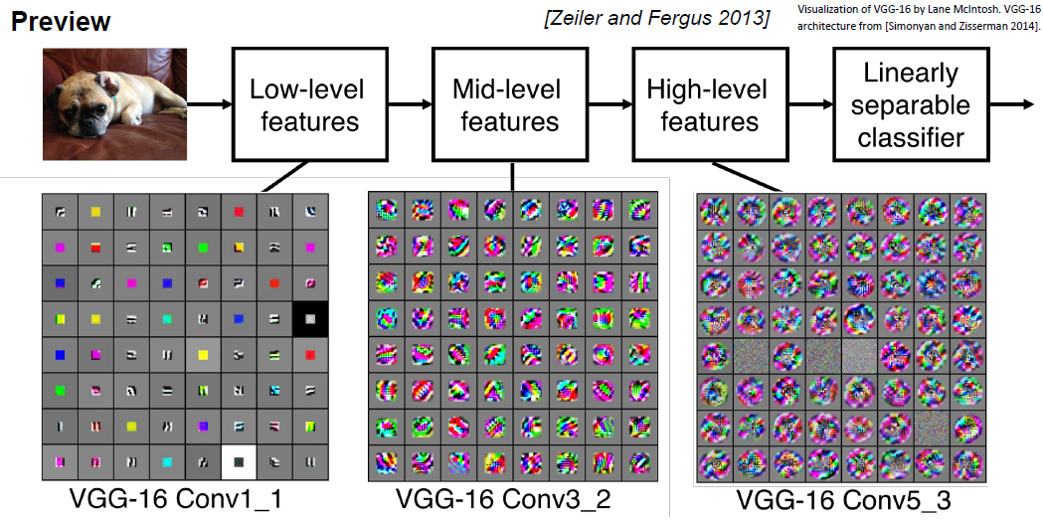
卷积神经网络介绍
视觉神经系统
05

Slide 8
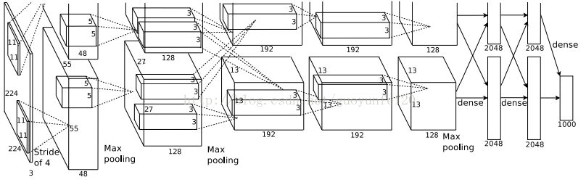
卷积神经网络介绍
AlexNet脱颖而出
卷积、非线性变换（RELU）、池化、全连接组合
06

Slide 9
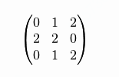

卷积运算
卷积核
卷积核: 3*3
输入I=5，卷积核K=3
输出O$=I−K+1=5−3+1=3$
07
Notes:
介绍模型应用场景以及为了适应各种场景，对y变量多种设置的考量

Slide 10

卷积运算
填充
输入I=5，卷积核K=4，填充P=2
输出O$=I−K+2P+1=5−4+4+1=6$
04
08
Notes:
介绍模型应用场景以及为了适应各种场景，对y变量多种设置的考量

Slide 11
卷积运算
步长
输入I=5，卷积核K=3，填充P=1，步长S=2
输出O$=floor\left(\frac{I−K+2P}{S}\right)+1=floor\left(\frac{5−3+2}{2}\right)+1=3$
09
Notes:
介绍模型应用场景以及为了适应各种场景，对y变量多种设置的考量

Slide 12
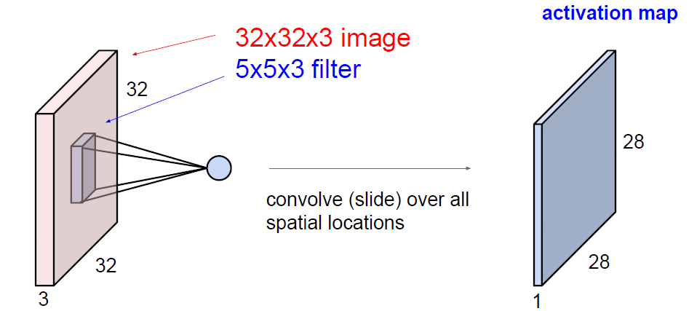
卷积运算
高维卷积
3维卷积：卷积核和输入在对应通道上进行2维卷积运算，再进行加和
10
Notes:
介绍模型应用场景以及为了适应各种场景，对y变量多种设置的考量

Slide 13
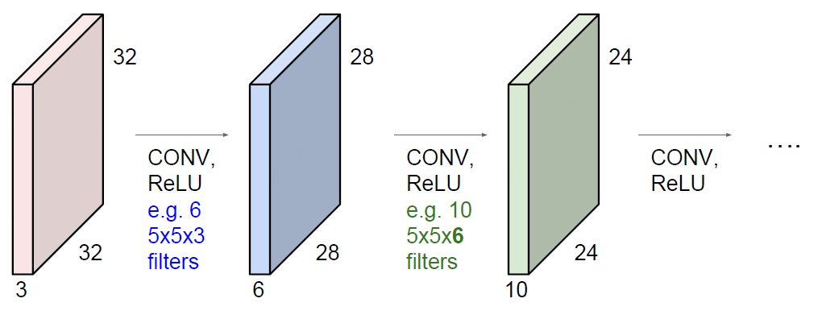
卷积运算
输出通道数
输出通道数：重复多次3维卷积，实现高维交叉特征
11
Notes:
介绍模型应用场景以及为了适应各种场景，对y变量多种设置的考量

Slide 14
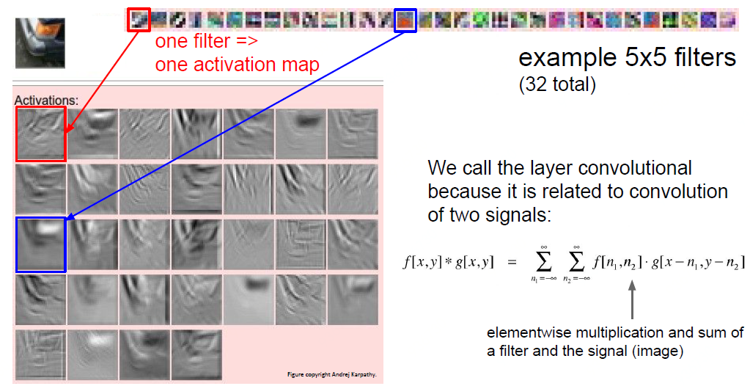
卷积运算
输出通道数
12
输出通道数：通常设为2的n次方，例如32,64,128,512
Notes:
介绍模型应用场景以及为了适应各种场景，对y变量多种设置的考量

Slide 15
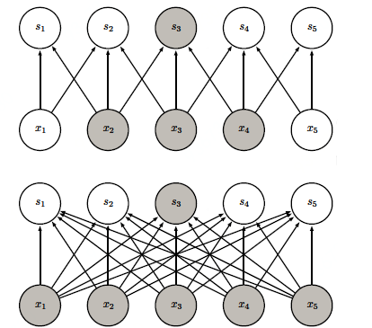
卷积运算
Why卷积
稀疏表示
共享参数
等变表示
13
Notes:
介绍模型应用场景以及为了适应各种场景，对y变量多种设置的考量

Slide 16
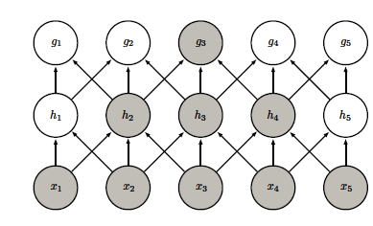
卷积运算
Why卷积
深层卷积拥有更大的感知域
14
Notes:
介绍模型应用场景以及为了适应各种场景，对y变量多种设置的考量

Slide 17
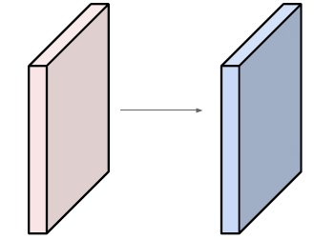
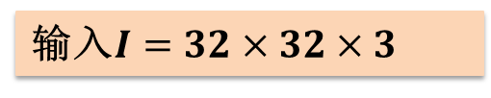
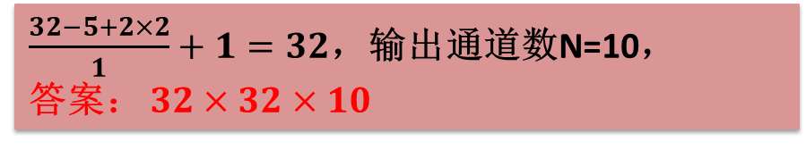
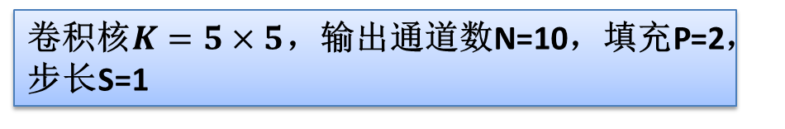
卷积运算
Test
输入$I=32×32×3$
卷积核$K=5×5$，输出通道数N=10，填充P=2，步长S=1
输出？
$\frac{32−5+2×2}{1}+1=32$，输出通道数N=10，
答案： $32×32×10$
15
Notes:
介绍模型应用场景以及为了适应各种场景，对y变量多种设置的考量

Slide 18
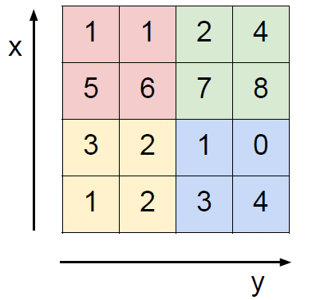
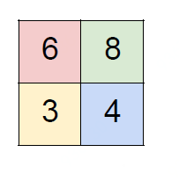
池化
最大池化
卷积核K=2
步长S=2
本质是降采样，通常设定K=2，S=2 或 K=3，S=2
16
Notes:
介绍模型应用场景以及为了适应各种场景，对y变量多种设置的考量

Slide 19
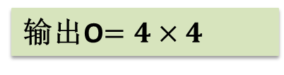
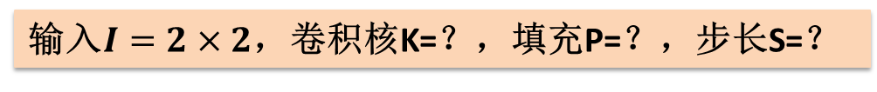
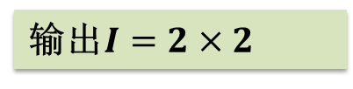
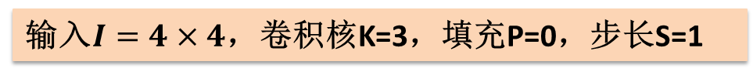
反卷积
卷积反向传播
输入$I=4×4$，卷积核K=3，填充P=0，步长S=1
卷积
输出$I=2×2$
输入$I=2×2$，卷积核K=？，填充P=？，步长S=？
反卷积
输出O$=4×4$
17
Notes:
介绍模型应用场景以及为了适应各种场景，对y变量多种设置的考量

Slide 20
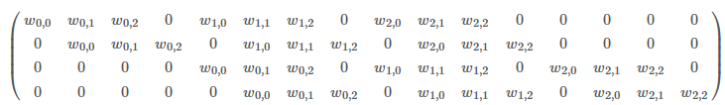
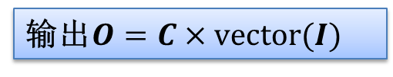

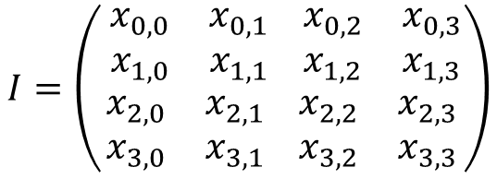
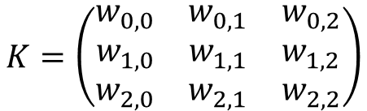
反卷积
卷积的矩阵运算
$$I=\left(\begin{aligned} \begin{matrix}x_{0,0} & x_{0,1} \\ x_{1,0} & x_{1,1}\end{matrix} \begin{matrix}x_{0,2} & x_{0,3} \\ x_{1,2} & x_{1,3}\end{matrix} \\ \begin{matrix}x_{2,0} & x_{2,1} \\ x_{3,0} & x_{3,1}\end{matrix} \begin{matrix}x_{2,2} & x_{2,3} \\ x_{3,2} & x_{3,3}\end{matrix}\end{aligned}\right)$$
$$K=\left(\begin{matrix}w_{0,0} & w_{0,1} & w_{0,2} \\ w_{1,0} & w_{1,1} & w_{1,2} \\ w_{2,0} & w_{2,1} & w_{2,2}\end{matrix}\right)$$
把$I$变成$16×1$维的向量，那4次卷积的系数矩阵是？
$$C=$$
输出$O=C×vector(I)$
18
Notes:
介绍模型应用场景以及为了适应各种场景，对y变量多种设置的考量

Slide 21
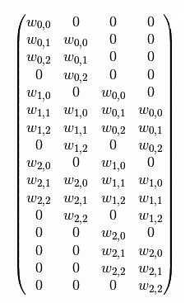
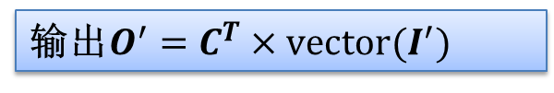


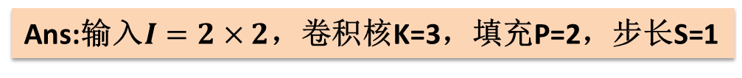
反卷积
卷积反向传播
$$K=\left(\begin{matrix}w_{0,0} & w_{0,1} & w_{0,2} \\ w_{1,0} & w_{1,1} & w_{1,2} \\ w_{2,0} & w_{2,1} & w_{2,2}\end{matrix}\right)$$
$$C^{T}=$$
$$I^{′}=\left(\begin{matrix}y_{0,0} & y_{0,1} \\ y_{1,0} & y_{1,1}\end{matrix}\right)$$
Ans:输入$I=2×2$，卷积核K=3，填充P=2，步长S=1
输出$O^{′}=C^{T}×vector(I^{′})$
19
Notes:
介绍模型应用场景以及为了适应各种场景，对y变量多种设置的考量

Slide 22
感谢您的时间。
THANKS

